Slide 1
Херсонський державний університет
Кафедра інформатики, програмної інженерії та економічної кібернетики
Методика навчання інформатики
Презентація курсу
автор курсу – к.п.н.. Доцент Зайцева Т.В.

Slide 2
Для кого курс ?
Курс розраховано на слухачів - майбутніх вчителів інформатики
Курс допоможе майбутнім фахівцям систематизувати та узагальнити знання та навички шкільного курсу інформатики та стати методично та технологічно компетентними в сфері викладання шкільного курсу інформатики в сучасних умовах навчання
Курс розрахований на
5 кредити 26 год. лекцій 24 год. лабораторних занять
форма контролю: екзамен

Slide 3
Метою курсу є формування методичних компетенцій майбутнього вчителя інформатики. Під методичною компетенцією вчителя інформатики розуміють діяльність вчителя, яка базується на сформованості загальних і конкретних методичних вмінь, що спираються на знання і навички, сформовані при вивченні математики фізики, інформатики, математичної логіки, методів обчислень, дискретної математики, педагогіки, психології, філософії, методики навчання математики (фізики) і пов’язані з навчанням інформатики в системі освіти.
Методика навчання інформатики – розділ педагогічної науки, що досліджує закономірності навчання інформатики в середній школі на сучасному етапі розвитку освіти.
З метою формування професійних компетенцій широко впроваджуються інноваційні методи навчання, що забезпечують комплексне оновлення традиційного педагогічного процесу. Це - комп’ютерна підтримка навчального процесу, впровадження інтерактивних методів навчання (робота в малих групах, мозковий штурм, ситуативне моделювання, опрацювання дискусійних питань, кейс-метод, проектний метод).

Slide 4
В результаті вивчення навчальної дисципліни студент повинен
знати:
значення інформатики в загальній і професійній освіті, психолого-педагогічні аспекти засвоєння предмета;
зв’язок шкільного курсу інформатики з інформатикою як наукою і найважливішими галузями її застосування за умов реалізації ідей сучасної системи освіти і задач неперервної освіти;
значення інформаційної культури в загальній і професійній освіті людини, вплив засобів сучасних інформаційно-комунікаційних технологій на науково-технічний і соціально-економічний розвиток суспільства;
значення та сутність проектування дидактичних моделей, поняття методичної системи навчання, її побудову та реалізацію;
зміст державного освітнього стандарту з інформатики, шкільних програм, підручників, навчальних і методичних посібників з інформатики, розуміння закладених у них методичних ідей;
основи методики дистанційного навчання, педагогічні та технічні аспекти вибору системи дистанційної освіти.
вміти:
свідомо і кваліфіковано використовувати інформаційні технології в професійній діяльності,
аналізувати концепції шкільного курсу інформатики та методики його навчання;
забезпечити знання та вміння майбутніх вчителів щодо: тематичного планування; розроблення методики проведення уроків різних типів; добору інтерактивних методів та форм навчання; використання в освітніх цілях послуг глобальної мережі Інтернет; оцінювання результатів навчання з інформатики за умов 12 бальної системи оцінювання;
добору та аналізу профільних курсів інформатики відповідно до навчальних завдань конкретного навчального закладу освіти;
застосовувати метод проектів при вивченні матеріалу шкільних курсів математики, інформатики та під час навчально-виховної роботи.
творчого навчання шкільного курсу інформатики в різних умовах технічного і програмно-методичного забезпечення;
використовувати сучасні технології навчання (веб-квести, навчальні ігри, відео-уроки, веб-сервіси та платформи).

Slide 5
Основна тематика курсу
Предмет методики навчання інформатики та її місце в системі професійної підготовки вчителя інформатики. Стандарт шкільної освіти з інформатики.
Варіативність викладання шкільного курсу інформатики. Аналіз програм з інформатики.
Специфіка уроку інформатики. Організація і проведення різних типів уроку. Організація оцінювання результатів навчання з інформатики.
Методика навчання основних розділів шкільного курсу інформатики:
розділи «Інформація, інформаційні процеси, операційна система, апаратне та програмне забезпечення персонального комп’ютера»;
розділи «Прикладне програмне забезпечення» (графічні, текстові редактори, електронні таблиці, презентації, публікації, бази даних);
знайомство з програмним комплексом «Скретч»;
методика навчання основ алгоритмізації та програмування;
методичні рекомендації щодо викладання основ об’єктно-орієнтованого програмування.
Дистанційна форма навчання інформатики.
Світова мережа. Освітні послуги Інтернет. Пошук у світовій мережі. Ресурси Інтернет.
Навчальні телекомунікаційні проекти Використання телеконференцій та спілкування у режимі реального часу.
Технотренди навчання.
Позакласні форми навчання інформатики: гуртки, факультативи, конкурси, участь у проектах, олімпіадах.

Slide 6
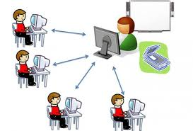
Результати практичних занять
Google Class
Інтелектуальна гра
Веб-квест

Slide 7
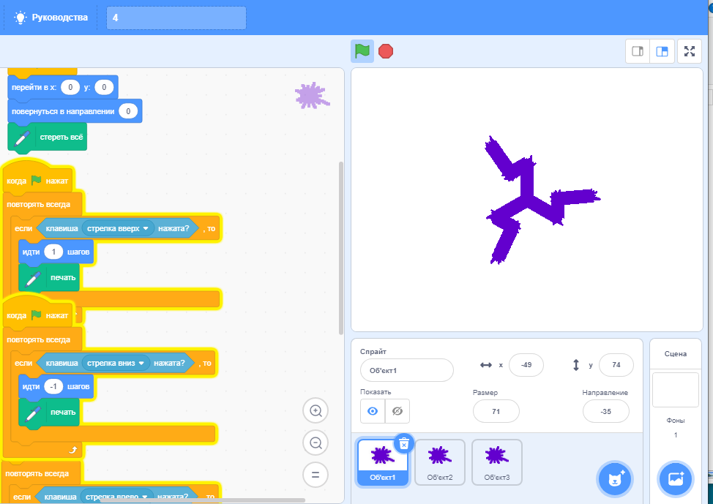
Результати лабораторних занять
Фрагмент уроку
Слайд презентації до уроку в 2 класі
Робота в Скретч

Slide 8
Запрошуємо вас
до вивчення курсу Методика навчання інформатики!

